Slide 1
Maks flyt
En teaser
The real deal
Notes:
Mindre hva det er, mer hvordan faktisk løse

Slide 2
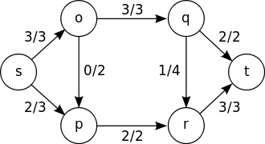
Notes:
Et flyt-nettverk er en graf, med vekter på kantene
Vektene sier noe om kapasiteten, hvor mye flyt man kan ha igjennom en kant
I ene enden har man en source med uendelig med kapasitet, og i andre enden, t, en sink som tar i mot uendelig mye
En node må alltid sende ut like mye som den får inn
Ser på det som nettverk av kloakkrør der det renner vann
Målet er å finne «max flyt». Altså hvor mye kan vi sende ut fra sinken og motta i source?
Eller, om det var kloakknettverk, hvor mye vann klarer vi ta unna med disse rørene?

Slide 3
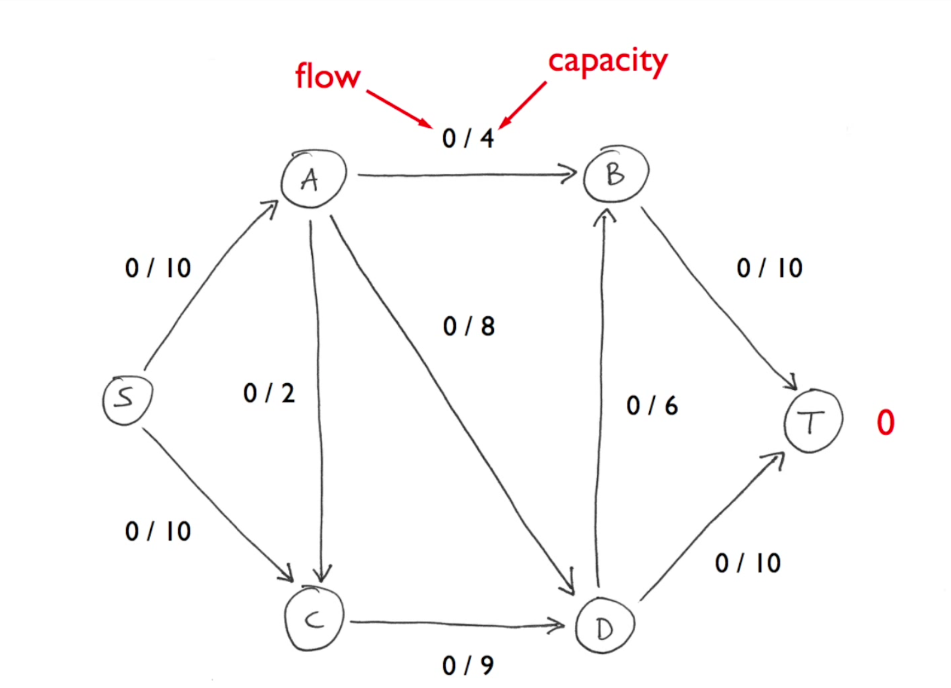
Notes:
Eksempel, samme som sist

Slide 4
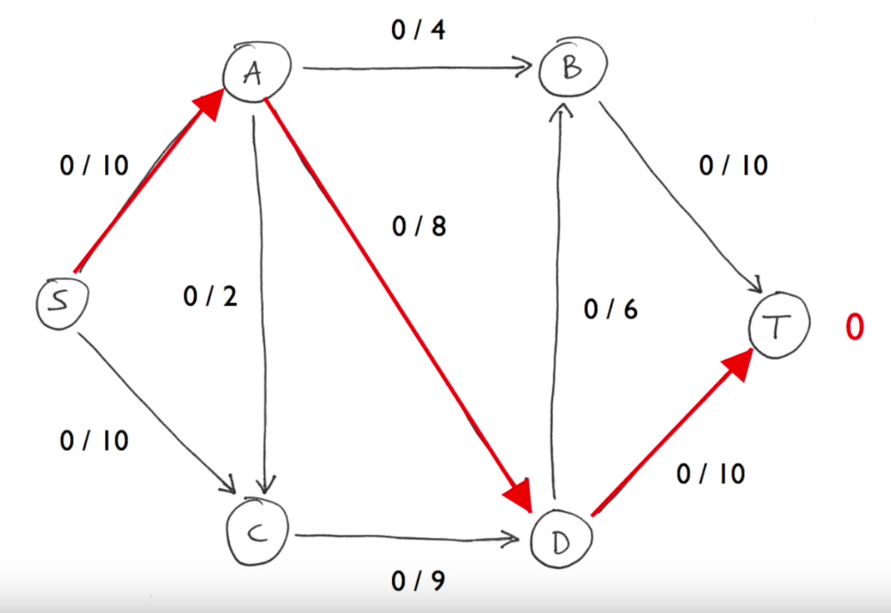
Notes:
Steg 1 er å finne en path fra source til sink vha bredde først søk
Detaljer på hvordan kommer vi straks tilbake til

Slide 5
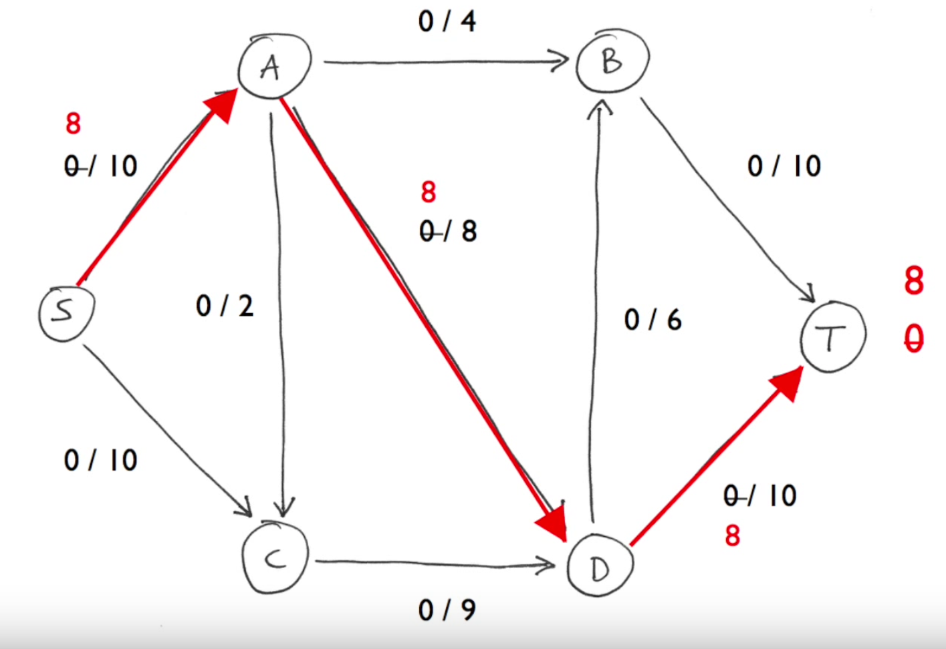
Notes:
Steg 2: Finner høyeste flyt det er mulig å øke med i den pathen vi nettopp fant, som er 8
Og øker alle kanter I pathen da med 8
Gjør dette om og om igjen
Men når vi faktisk skal implementere det her selv, trenger vi en litt dypere forståelse

Slide 6
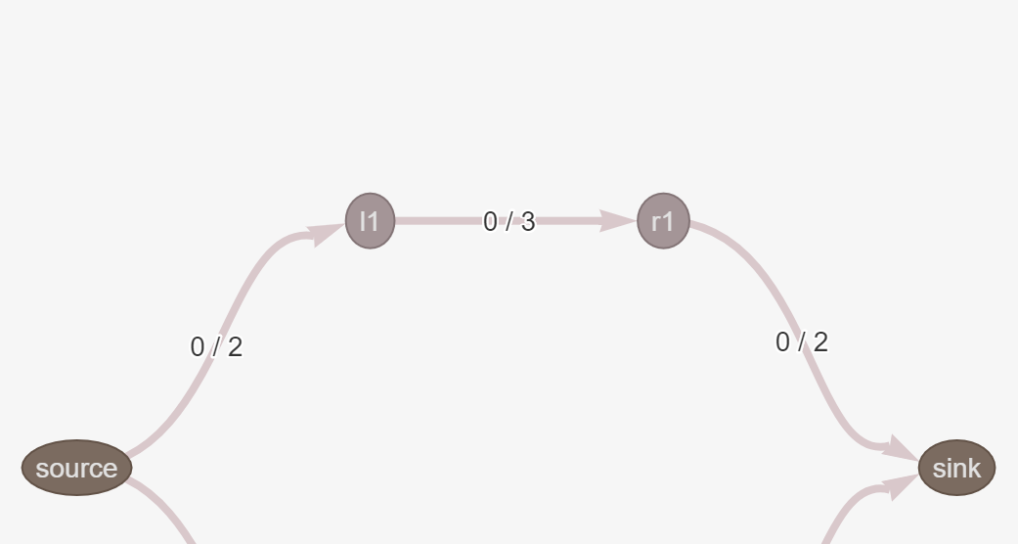
Datamodell
Notes:
Her har vi en kant fra l1 til r1, med kapasitet 3.
Men det vi hele tiden jobber med er såkalte residuals, altså hvor mye kapasitet som er igjen.

Slide 7
Datamodell
{
name: "l1",
residuals: {
"r1": 3
}
}
3
Notes:
Så i datamodellen vår jobber vi med en kant som har 3 igjen

Slide 8
Datamodell
{
name: "l1",
residuals: {
"r1": 3
}
}
{
name: "r1",
residuals: {
"l1": 0
}
}
3
0
Notes:
Men det vi også gjør, er at vi legger til en kant som går andre veien, med kapasitet 0

Slide 9
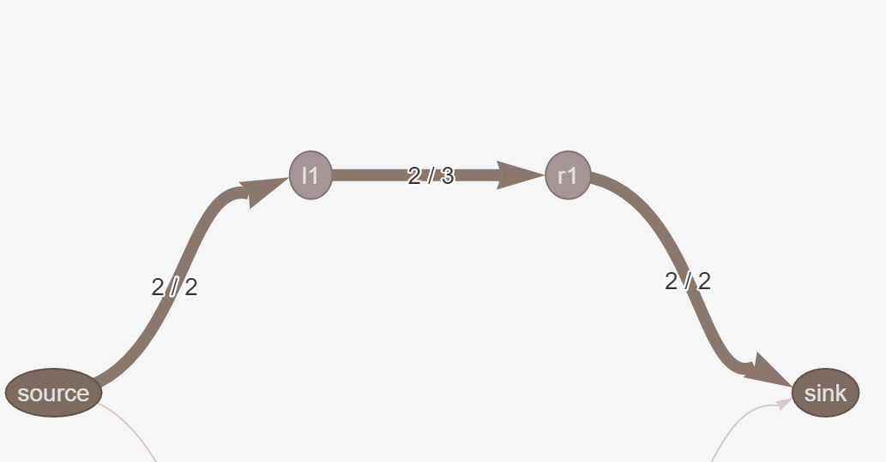
Datamodell
{
name: "l1",
residuals: {
"r1": 1
}
}
{
name: "r1",
residuals: {
"l1": 2
}
}
1
2
Notes:
Deretter oppdaterer vi flyten igjennom nettverket med 2.
Det vi da gjør er å TREKKE IFRA på kanten vi la til flyt I, da vi har brukt opp kapasitet
Og LEGGE TIL I kanten andre veien, da vi nå har kapasitet vi kan dytte tilbake

Slide 10
Bredde først, residual > 0
1
0
2
2
Notes:
Hvorfor er det viktig?
Jo, for når vi gjør bredde først søket vårt senere, bryr vi oss ikke om hvilken retning et rør egentlig peker, vi bryr oss kun om residualene.
Og vi kan jo kun dytte flyt der det er kapasitet igjen, så vi går kun kanter der residual er større enn 0.
Her kan vi se at vi i maks flyt kan bevege oss begge retninger mellom l1 og r1
Men mellom source og l1 kan vi kun gå bakover
<vise bipartite eksempelet og forklare hvorfor gå baklengs>

Slide 11
Bredde først, algorithms 101
Visited = empty list
Queue = list containing source
While queue is not empty
Pop node from queue
For each neighbour (residuals) do:
If not visited and there is a path (residual > 0)
Add to queue
Add to visited
Sett neighbour’s parent to this node
If the neighbour is the sink node, return true
If sink not found, return false
Notes:
En litt modifisert bredde først, nyttig å se på når dere skal implementere i workshoppen senere. Slidesene ligger også i koden dere puller.

Slide 12
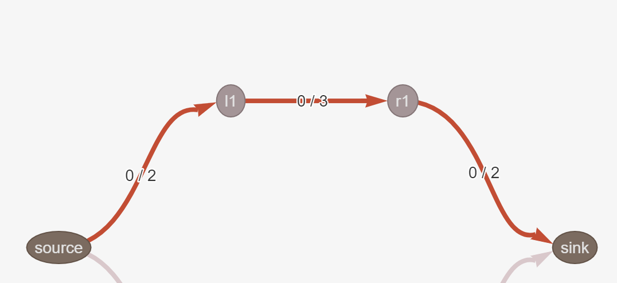
ResidualParent
{
name: "l1",
residuals: {
// ...
},
residualParent: "source"
}
{
name: «r1",
residuals: {
// ...
},
residualParent: "l1"
}
{
name: "sink",
residuals: {
// ...
},
residualParent: "r1"
}
Notes:
Når vi kjører bredde først søket, må man sette hvordan man fant en node.
Da kan vi deretter starte ved å hente ut sink-noden, slå opp residual parent, slå opp den noden, osv.

Slide 13
Finn minste residual
Set minresidualvalue to infinite
Start from sink
While current node is not the source:
Find residualParent-node
Find residual from residualParent to current node
Update minresidualvalue if the residual is smaller
Repeat with residualParent as current node
Notes:
Når man har kjørt bredde først og funnet en path, må man finne minste residual I den pathen.

Slide 14
Oppdater residual
Start from sink
While current node is not the source:
Find residualParent-node
Subtract flow on path from residualParent to current node
Add flow on path from current node to residualParent
Repeat with residualParent as current node
Notes:
Nesten samme, men her oppdaterer vi med minste-flowen vi fant i forrige steg

Slide 15
Intro til workshoppen
github.com/Matsemann/maxflow-workshop
Notes:
Github oppgaver
Nettsiden
Koden

